Slide 1


III. FANNI OʻQITISHDA ZAMONAVIY YONDASHUVLAR
3.2-modul. Ona tili va adabiyot darslari samaradorligini xalqaro
baholash dasturi (PISA) asosida oshirish
2-mavzu: Ona tili va adabiyot darslarida “MODDIY-RASMLI-TIMSOLLI” yondashuv orqali hayotiy koʻnikmalarini
rivojlantirish

Slide 2
REJA:
1
XXI asr ko‘nikmalari
MRT yondashuvi
2
HAYOTIY KO‘NIKMALAR
“MODDIY_RASMLI_TIMSOLLI” yondashuvidan ona tili va adabiyot darslaridan samarali foydalanish
TAHLIL VA XULOSA
AMALIY TOPSHIRIQLAR
“QISQA SHARH”
“O‘YIN DONACHALARI”
“MUHIM KADRLAR”
MEN NIMANI O‘RGANDIM?
MEN UCHUN QIZIQ BO‘LDI...
3
4

Slide 3

XXI asr o‘quvchilarida qanday ko‘nikmalarni
rivojlantirish kerak?
Hayotiy ko‘nikmalarga nimalar kiradi va ularni
qanday rivojlantirish mumkin deb o‘ylaysiz?

Slide 4


O‘rganish ko‘nikmalari
yangi bilimlarni o‘zlashtirish uchun zarur bo‘lgan ko‘nikmalar (4K)
Hayotiy ko‘nikmalar
XXI asr ko‘nikmalari
hayotimizni muvaffaqiyatli boshqarish uchun zarur bo‘lgan ko‘nikmalar (Moslashuvchanlik, tashabbuskorlik, mas’uliyatlilik, o‘z-o‘zini boshqarish, yetakchilik)
Ilmiy savodxonlik ko‘nikmalari
Media va raqamli resurslar orqali yangi bilimlarni egallash va qo‘llashda yordam beradigan ko‘nikmalar. (axborot, media va texnologiya savodxonligi)

Slide 5
“RASMLI-MODULLI-TIMSOLLI” yondashuv
Murakkab tushunchalarni ko‘rgazmali vositalar, rasm, diagrammalar, timsollar va boshqa tasviriy materiallar orqali taqdim etish

Slide 6
AMALIY AHAMIYATI
matnni, hikoya yoki she'rni tasavvur qilishda yordam berish uchun tasvirlar, vizual vositalar yoki amaliy tajribalar qo'llanilishi
01
MODDIY
tasviriy materiallar (rasmlar, diagrammalar, kartalar, grafikalarning) yordamida adabiy asarlarning mazmunini o'rganish va tushunishni osonlashtirish
02
RASMLI
simvollar, timsollar va ramzlar orqali adabiy
asarlarni tahlil qilish (masalan, ko‘pincha qush ramziy ma'noga ega bo'lib,ozodlikni, tabiiylik ramzini ifodalashi mumkin)
03
TIMSOLLI
o‘quvchilarning tasavvuri kengayadi, kreativ fikrlashi rivojlanadi, matn va ma’lumotlarni chuqurroq tushunishiga yordam beradi.
NATIJA
04

Slide 7
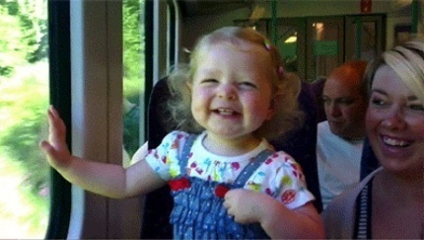

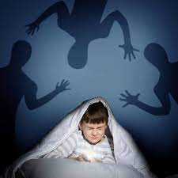
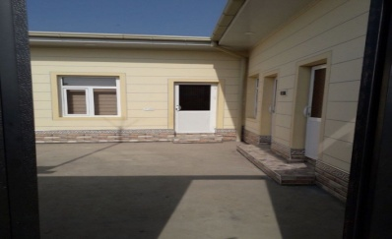
ONA TILI DARSLARIDA
“Fikrla, izohla, taqqosla “ usuli
Izoh
Ibora
Muqobili
Rasmlarga mos so‘z birikmasi, qo‘shma so‘z, maqol, ibora va tasviriy ifodalar topish orqali o‘quvchilar bu birliklarni farqlaydi va eslab qoladi.

Slide 8
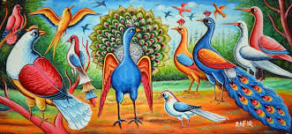
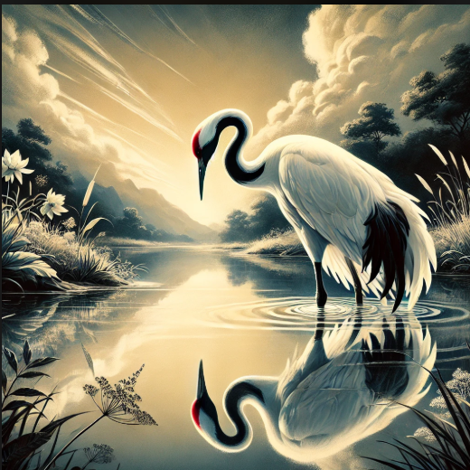
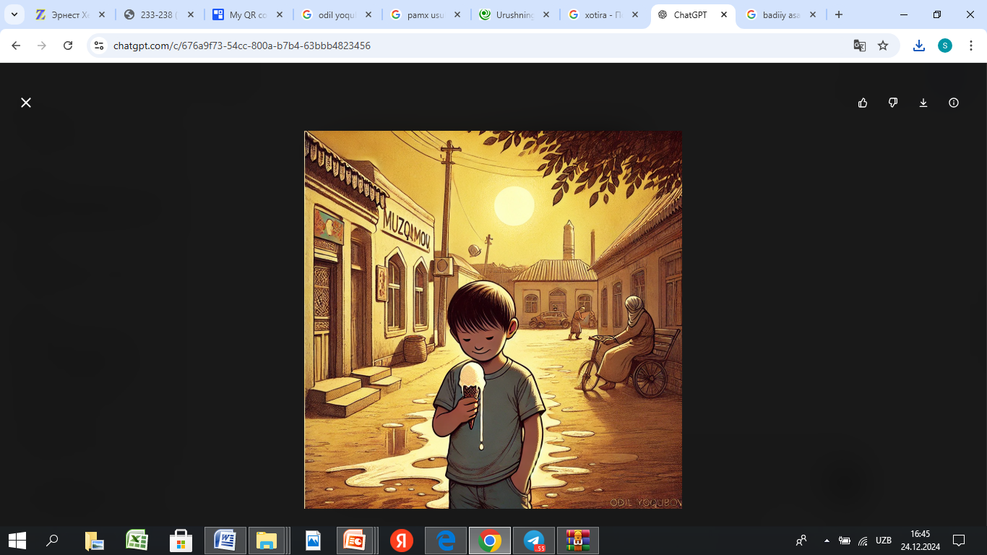
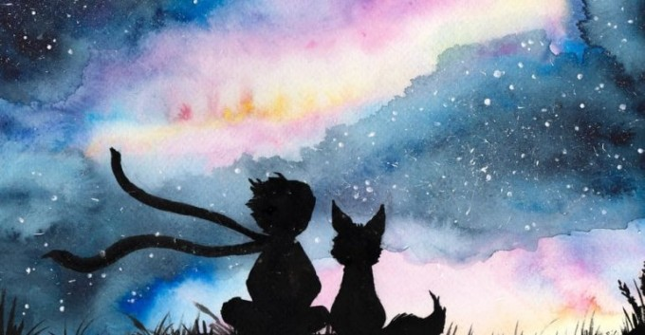
ADABIYOT DARSLARIDA
“MEN YOZUVCHIMAN”
(rasmlar asosida hikoya yozish)
ASAR MAZMUNIGA MOS RASMLARDAN FOYDALANISH
ASAR VOQEALARI RIVOJINI GRAFIK USULDA QISQA TASVIRLASH
“QAHRAMONLAR TASAVVURIMDA” (rasmlar chizish)

Slide 9


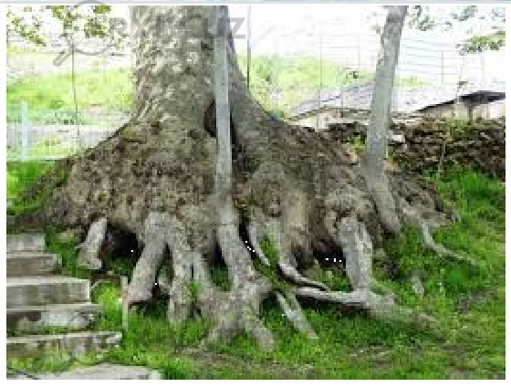

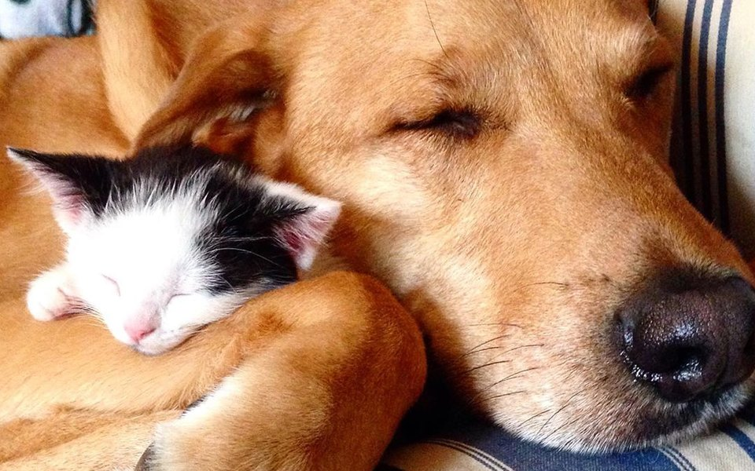
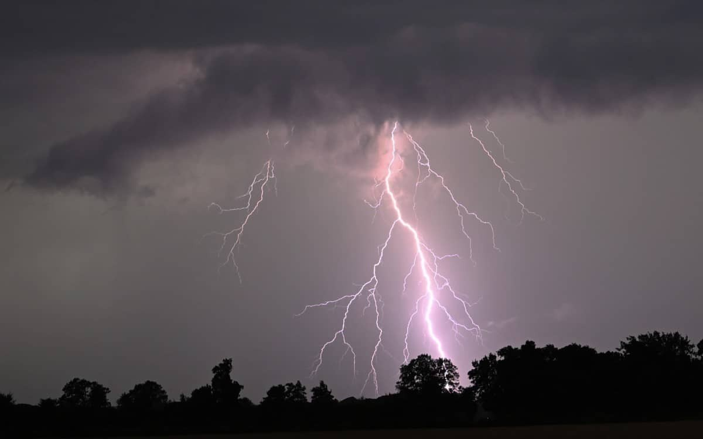
TIMSOLLI YONDASHUV
Nimaning ramzi?

Slide 10

O‘TKIR HOSHIMOVNING “ENG OG‘IR GUNOH” HIKOYASI ASOSIDA
TASVIR
Asarning boshlanishi
AMALIY
TOPSHIRIQLAR
MUAMMO
Asosiy voqealar
YECHIM
Nima bilan yakun topdi?
Xulosa
Asarning tarbiyaviy ahamiyati
Hikoyani audio
shaklda tinglang
“QISQA SHARH”

Slide 11

“O‘YIN DONACHALARI” USULI
JUFTLIKDA ISHLAYMIZ
01
TUSHUNILISHI QIYIN SO‘ZLAR IZOHI
02
ASAR QAHRAMONLARIGA QISQA TA’RIF
03
ASARDAGI IBORA VA TASVIRIY
IFODALAR MUQOBILI

Slide 12
“O‘YIN DONACHALARI” USULI
TUSHUNILISHI QIYIN
SO‘ZLAR IZOHI
ASAR QAHRAMONLARIGA
QISQA TA’RIF
ASARDAGI IBORA VA TASVIRIY
IFODALAR MUQOBILI

Slide 13


“MUHIM KADRLAR” USULI
BU JUDA
MUHIM VOQEA…
ASARDAGI MUHIM VOQEALAR
KETMA-KETLIGINI AKS ETTIRING VA
YAXLIT MAZMUNNI IFODALANG!

Slide 14

TAHLIL VA MUHOKAMA
BUGUN NIMANI OLIB KETMOQCHISIZ?
TANLOVINGIZ SABABI…
QANDAY QIYINCHILIKLARGA DUCH KELDINGIZ?

Slide 15

02
03
01
04
MEN NIMANI
O‘RGANDIM?

Slide 16
E’TIBORINGIZ UCHUN RAHMAT!

